Slide 1


《程序设计方法及在线实践》
第1章 程序设计竞赛与在线程序实践
信息科学与工程学院 王桂平
13368395321
w_guiping@163.com

Slide 2
第1章 程序设计竞赛与在线程序实践
介绍国内外高校广泛开展的几类程序设计竞赛的起源、历史、竞赛规则、评判原理、相互区别等；
介绍由程序设计竞赛延伸出的一种程序设计实践形式——在线程序实践；
重点介绍程序设计竞赛的输入/输出，用实际的竞赛题目阐述每一种输入情形的处理方法；
实践进阶：为初学者总结了程序设计竞赛基本的输入/输出处理及注意事项。

Slide 3
1.1 程序设计竞赛
程序设计竞赛包括大学生程序设计竞赛、蓝桥杯全国软件和信息技术专业人才大赛、中国高校计算机大赛团体程序设计天梯赛、青少年信息学奥林匹克竞赛，等等。
注意：这些竞赛都不侧重于考察编程语言语法，而是侧重于程序设计思想和方法的应用、以及算法分析与设计能力；而且这些竞赛覆盖的程序设计方法和算法是相通的，只是竞赛规则、评判方式、竞赛组织形式有差别。

Slide 4
1.1.1 大学生程序设计竞赛
大学生程序设计竞赛包括国际大学生程序设计竞赛、中国大学生程序设计竞赛、国内各省市及各高校举办的大学生程序设计竞赛等。
这些竞赛不属于同一序列，也就是说，各省市一等奖并不意味着直接参加中国大学生程序设计竞赛、中国大学生程序设计竞赛一等奖并不意味着直接参加国际大学生程序设计竞赛，但是这些竞赛的规则、评判方式等基本是一致的。

Slide 5
1.1.1 大学生程序设计竞赛
1. 国际大学生程序设计竞赛(ACM/ICPC)
国际大学生程序设计竞赛(International Collegiate Programming Contest, ICPC)是由美国计算机协会(Association for Computing Machinery, ACM)主办的，世界上公认的规模最大、水平最高的国际大学生程序设计竞赛，其目的旨在使大学生运用计算机来充分展示自己分析问题和解决问题的能力。
ACM/ICPC竞赛的历史可以上溯到1970年，当时在美国德克萨斯A&M大学举办了首届比赛。该项竞赛1977年第一次举办世界总决赛，至今已连续举办40余届了。

Slide 6
1.1.1 大学生程序设计竞赛
1. 国际大学生程序设计竞赛(ACM/ICPC)
国内高校参加ACM/ICPC竞赛的历史较短，ACM/ICPC于1996年起设立中国大陆地区预选赛赛区。截止到2019年，在20余年的参赛历史里，国内的上海交通大学、浙江大学分别获得了3次和1次ACM/ICPC全球总决赛冠军。
该项竞赛分区域预赛和决赛两个阶段进行，各预赛区第一名自动获得参加世界决赛的资格，世界决赛安排在每年的3~4月举行（2019年4月4日举办的是第43届ACM/ICPC全球总决赛），而区域预赛安排在上一年的9~12月在各大洲举行。

Slide 7
1.1.1 大学生程序设计竞赛
1. 国际大学生程序设计竞赛(ACM/ICPC)
ACM/ICPC竞赛以组队方式进行比赛，每支队伍不超过3名队员，比赛时每支队伍只能使用一台计算机。在5个小时的比赛时间里，参赛队伍要解答6~12道指定的题目。
排名时，首先根据解题数目来排名，如果多支队伍解题数量相同，则根据队伍的总用时进行排名（用时越少，排名越靠前）。每支队伍的总用时为每道解答正确的题目的用时总和。每道解答正确的题目的用时为从比赛开始计时到该题目解答被判定为正确的时间，其间每一次错误的提交运行将被加罚20分钟时间。最终未正确解答的题目不记入总时间，其提交也不加罚时间。

Slide 8
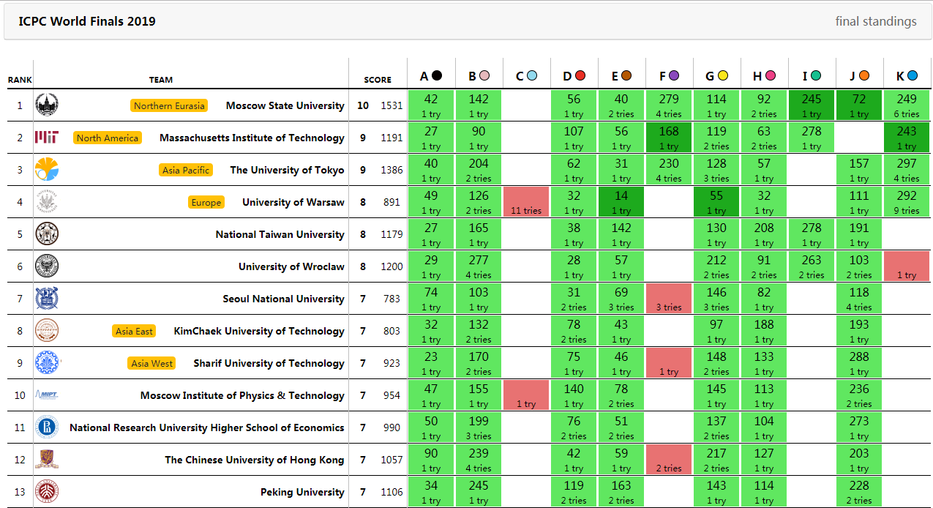
1.1.1 大学生程序设计竞赛
1. 国际大学生程序设计竞赛(ACM/ICPC)
例如，2019年ACM/ICPC全球总决赛的冠军莫斯科国立大学，做出了11道题目中的10道题目，其中K题是在第249分钟提交正确的，这道题目总共提交了6次，前5次是错误的，因此这道题目的用时为249+5×20=349分钟，10道题目的总用时为1531分钟。

Slide 9
1.1.1 大学生程序设计竞赛
2. 中国大学生程序设计竞赛(CCPC)
中国大学生程序设计竞赛（China Collegiate Programming Contest, CCPC）是由中国大学生程序设计竞赛组委会组织的年度性赛事，旨在通过竞赛来提高并展示中国大学生程序设计创新与解决实际问题的能力。CCPC借鉴了ACM/ICPC的竞赛规则与组织模式。
首届CCPC于2015年10月在南阳理工学院举办，共有来自136所大学的245支队伍参赛。从2016年第二届CCPC开始，每年春季组织若干场省赛和地区赛、一场女生专场赛，秋季组织一场网络选拔赛、三场全国分站赛和一场总决赛，通过网络选拔赛确定分站赛晋级名额，由三场分站赛确定总决赛晋级名额。

Slide 10
1.1.1 大学生程序设计竞赛
3. 国内各省市及各高校举办的大学生程序设计竞赛
为了推广程序设计竞赛、培养和训练参赛选手，国内陆续衍生出校赛、省赛等形式，这些竞赛一般也遵从ACM/ICPC的竞赛规则与组织模式。
北京、上海、浙江、广东及其他东部省市开展得较早。例如，浙江大学在2001年4月举办了浙江大学首届大学生程序设计竞赛。浙江省于2004年5月举办了浙江省首届大学生程序设计竞赛。2019年5月举办的浙江省第十六届大学生程序设计竞赛，吸引了浙江省80所高校的286支队伍参赛。
这些竞赛在中西部省市开展得较晚。例如，重庆大学于2004年举办了重庆大学首届大学生程序设计竞赛。重庆市于2009年12月举办了重庆市首届大学生程序设计竞赛。2018年12月举办的重庆市第九届大学生程序设计竞赛吸引了川渝地区31所高校和中学的178支队伍参赛。

Slide 11
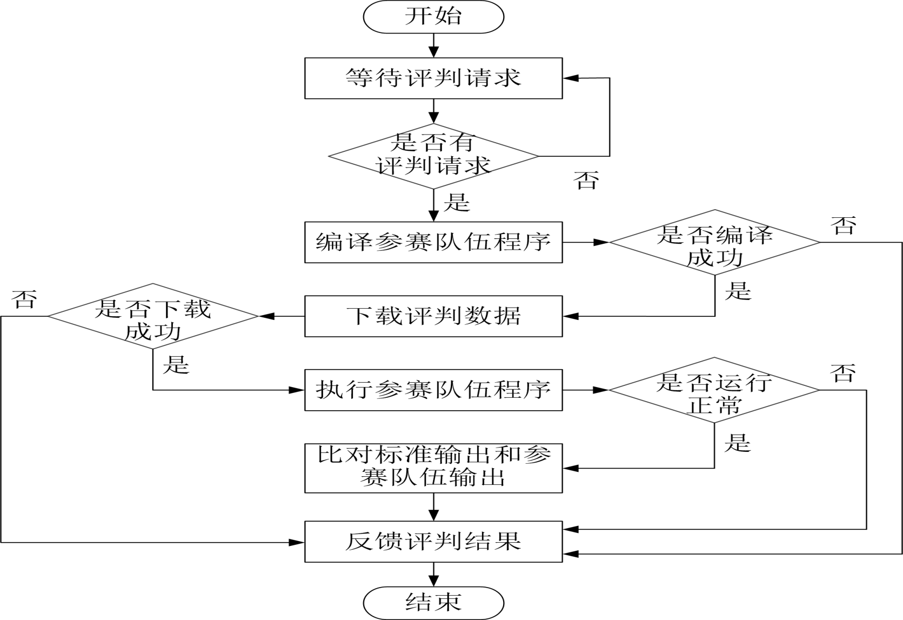
1.1.1 大学生程序设计竞赛
4. 大学生程序设计竞赛的评判原理
采用在线评判方式：对参赛队伍在线提交的解答程序，服务器实时评判并及时把评判结果反馈给参赛队伍，评判流程如图1.2所示。

Slide 12
1.1.1 大学生程序设计竞赛
4. 大学生程序设计竞赛的评判原理
服务器收到评判请求，就编译参赛队伍提交的程序，如果编译未通过，则反馈“编译错误”的评判结果；
如果编译通过，则下载评判数据，将参赛队伍程序的标准输入/输出重定向为文件输入/输出，然后执行参赛队伍程序，如果运行异常(包括运行出错、运行时间超限、内存使用量超限、输出数据量过大等)，则向参赛队伍反馈评判结果。
如果参赛队伍程序运行正常，则会生成参赛队伍的输出文件，然后采用文本比对的方式进行评判。

Slide 13
1.1.1 大学生程序设计竞赛
4. 大学生程序设计竞赛的评判原理
文本比对：
  在服务器端，每道题目有一个输入数据文件和标准输出数据文件。
  输入数据文件用来测试参赛队伍提交的程序，该数据文件通常能测试到题目需要考虑的各种特殊情况。
  标准输出数据文件是由标准解答程序根据输入数据文件得到的正确的输出数据文件。
  评判系统就是将参赛队伍的输出文件与标准输出文件一个字符一个字符地进行比对，从而判定参赛队伍的解答程序是否正确。
大学生程序设计竞赛的评判是非常严格的，只有参赛队伍的输出和标准输出所有字符都比对一致，才能判定参赛队伍的程序正确。

Slide 14
1.1.1 大学生程序设计竞赛
4. 大学生程序设计竞赛的评判原理
注意：有些题目如果标注了Special Judge(如练习2.7)，则该题目的每个测试数据，可能有多个解，一般输出任意解都可以。对这些题目，评判系统就无法简单地采用文本比对的方式来评判参赛队伍程序的输出是否为正确的答案，一般要提供一个专门的评判程序，读入生成的输出文件，并评测每个测试数据的输出是否为符合题目要求的答案之一。

Slide 15
1.1.2 蓝桥杯全国软件和信息技术专业人才大赛
蓝桥杯全国软件和信息技术专业人才大赛(以下简称蓝桥杯大赛)是由工业和信息化部人才交流中心、教育部就业指导中心联合举办的。
首届大赛于2010年举办。经过10年的发展，蓝桥杯大赛已发展成为包括个人赛、团队赛、设计赛、青少年创意编程赛、国际赛等多种类别的一项大型赛事，其中个人赛又分为软件类和电子类，软件类又分为C/C++、Java两个方向（2020年将新增Python方向）。2019年第十届蓝桥杯大赛共吸引了1200余所高校、超过6万名学生参赛。
蓝桥杯大赛与大学生程序设计竞赛比较接近的是个人赛中的软件类。如无特别说明，本书以下所述蓝桥杯大赛均指其中的个人赛（软件类）。

Slide 16
1.1.2 蓝桥杯全国软件和信息技术专业人才大赛
1. 蓝桥杯大赛的竞赛规则和组织形式
蓝桥杯大赛各方向分别又分为A、B、C三个组别。一本院校本科生只能报A组；其它本科院校本科生可自行选择A组或B组；其它高职、高专院校可自行选择报任意组别。
蓝桥杯大赛分为省赛和全国总决赛两个阶段，在每年3～5月份举行。省赛和国赛每个组别分别设置一、二、三等奖，比例分别为10%、20%、30%。省赛一等奖进入全国总决赛。竞赛时长为4小时。
蓝桥杯大赛个人赛，一人一台计算机，参赛用的机器通过局域网连接到各个赛场的竞赛服务器。选手答题过程中无法访问互联网。竞赛系统以B/S方式发放试题、回收选手答案。
蓝桥杯大赛省赛和国赛都不采用实时评判，比赛结束后各个赛场的竞赛服务器把回收到的选手答案上传到组委会的服务器进行离线评判。

Slide 17
1.1.2 蓝桥杯全国软件和信息技术专业人才大赛
2. 题型和评判方法
蓝桥杯大赛包含三种类型的题目：结果填空题、代码填空题（2019年省赛和全国总决赛没有这种题型）和编程大题。
结果填空题：选手只要填写结果，不计手段，并不一定要编程。采用文本比对方式进行评判，与标准答案一致才得分。比对时会忽略行末空格和文末换行。注意，行中间多出空格则判错，因为诸如“7826”和“78 26”是两个不同的答案。
代码填空题：对题目中给出的基本完整的程序，选手需要填写其中空缺的核心代码，使得程序能实现题目中要求的功能。评判时，与标准答案一致直接得分；不一致则把选手填写的代码代入程序，运行程序，用测试数据测试正确，才得分。

Slide 18
1.1.2 蓝桥杯全国软件和信息技术专业人才大赛
2. 题型和评判方法
编程大题：类似于大学生程序设计竞赛的题目形式，即要求选手分析题目，独立编写完整的程序，求解题目。评判时，编译不通过，0分；编译通过后，运行选手程序，将标准输入/输出重定向为文件输入/输出，读入测试数据，比对选手的输出和标准输出，比对时忽略行末空格和文末换行，行中间多出空格则判错；使用多个测试数据评测，每个数据单独测试，单独计分；最后累计分数；前一个测试数据没通过，也会继续用下一个测试数据测试。
本书主要关注蓝桥杯大赛中的编程大题，偶尔会提及结果填空题，并不关注代码填空题。

Slide 19
1.1.2 蓝桥杯全国软件和信息技术专业人才大赛
3. 蓝桥杯大赛和大学生程序设计竞赛的区别
比赛形式：大学生程序设计竞赛一般是团队赛，3人一组；蓝桥杯个人赛（软件类）是个人赛。注意，蓝桥杯大赛虽然也有团队赛，但不是编程解题这种形式，而是软件创业团队赛。
能使用的编程语言：大学生程序设计竞赛不限制语言，只要评判系统支持就可以用；蓝桥杯大赛在报名时就决定了选手能使用的编程语言，目前有C/C++、Java、Python三个方向。
题型：大学生程序设计竞赛只有一种题型，相当于蓝桥杯大赛中的编程大题；蓝桥杯大赛有结果填空、代码填空、编程大题三种题型。

Slide 20
1.1.2 蓝桥杯全国软件和信息技术专业人才大赛
3. 蓝桥杯大赛和大学生程序设计竞赛的区别
多个测试数据的处理：对大学生程序设计竞赛，由于在服务器端，每道题所有测试数据往往存放在同一个数据文件中，所以选手的程序一般需要处理多个数据，详见1.3.3节；而蓝桥杯大赛的服务器端，每道题的每个测试用例是保存在单个数据文件中，每个测试用例一般只包含一个测试数据，所以选手的程序一般不需要处理多个数据，那就跟程序设计课程普通的练习题一样了，详见1.3.2节。但有时需要基于一个测试数据反复进行某种处理（如查询），这时也是需要能处理多个数据的。详见下面的例子。

Slide 21
1.1.2 蓝桥杯全国软件和信息技术专业人才大赛
3. 蓝桥杯大赛和大学生程序设计竞赛的区别
例子：分段求和
问题描述：给出n个非负整数，进行q次询问，每次询问一段区间的和。
输入格式：第一行是整数n，表示整数的个数；第二行是n个不超过1000的非负整数，序号从1开始计起；第三行是整数q，表示询问个数；随后有q行，每行为正整数x、y，表示询问区间。
输出格式：q行，每行一个整数，表示第x个数到第y个数(含第y个数)的和。
样例输入：
5
1 5 2 4 3
3
2 3
1 4
3 5
样例输出：
7
12
9
只有一个测试数据，但要进行多次查询，所有也需要实现多个数据(在这个例子里就是多个查询)的处理。

Slide 22
1.1.2 蓝桥杯全国软件和信息技术专业人才大赛
3. 蓝桥杯大赛和大学生程序设计竞赛的区别
评判的实时性：大学生程序设计竞赛是实时评判并反馈结果，学生可以反复提交程序，可以根据评判结果来完善程序直至提交通过，但每错误提交一次要罚时20分钟；蓝桥杯大赛不管是省赛还是全国总决赛，都不是实时评判，对每道题，学生可以多次提交程序，只评判最后一次提交的程序，因此也就没有因错误提交而罚时的说法，但因为没有反馈信息，学生也不知道自己提交的程序是否正确。
评判时的严格性：大学生程序设计竞赛对输出的评判是极其严格的，一个字符一个字符地比对，只要有一个字符不对，甚至只是多空格、少空格、多空行、少空行，都不会判为正确；蓝桥杯大赛评判稍微松一些，评判时会忽略每行首尾的空格以及空行，但每行中间的空格不会忽略。

Slide 23
1.1.2 蓝桥杯全国软件和信息技术专业人才大赛
3. 蓝桥杯大赛和大学生程序设计竞赛的区别
排名规则：大学生程序设计竞赛是先按解题数排名，解题数相同再按总用时排名；蓝桥杯大赛是根据选手得分排名的，每道题都有一定的分数，对编程大题，每个测试用例都有一定的分值，通过了每个测试用例就会得到相应的分值。
样例数据：对大学生程序设计竞赛，题目中给出的样例数据，一般都会出现在服务器的输入/输出数据文件里，这意味着样例数据没通过，就没有必要提交了。对蓝桥杯大赛，题目中给的样例数据一般不会出现在服务器端的测试数据文件里，因为这意味着选手的程序只要通过样例数据(如直接输出样例的输出内容)，就能得到一定的分数。

Slide 24
1.1.2 蓝桥杯全国软件和信息技术专业人才大赛
3. 蓝桥杯大赛和大学生程序设计竞赛的区别
题目命题采用的语言：大学生程序设计竞赛一般采用英文命题，个别省赛或校赛为了照顾参赛选手的英文水平，可能部分题目采用中文命题，而蓝桥杯大赛的题目全部采用中文命题。
其他细微差别：大学生程序设计竞赛一般允许参赛队伍携带纸质资料，但不允许使用移动存储设备；而蓝桥杯大赛连纸质资料也不允许携带。

Slide 25
1.1.3 中国高校计算机大赛团体程序设计天梯赛
是中国高校计算机大赛的竞赛版块之一，旨在提升学生计算机问题求解水平，增强学生程序设计能力，培养团队合作精神。
比赛重点考查参赛队伍的基础程序设计能力、数据结构与算法应用能力，并通过团体成绩体现高校在程序设计教学方面的整体水平。竞赛题目均为在线编程题，由搭建在网易服务器上的PAT(Programming Ability Test, 程序设计能力考试)在线裁判系统自动评判。难度分3个梯级：基础级、进阶级、登顶级。以个人独立竞技、团体计分的方式进行排名。
2016年第一届天梯赛初赛共有来自27个省级行政区的180所高校、444支队伍的4294名选手在线竞技，代码提交量近8万行，共有87所高校晋级决赛。

Slide 26
1.2 在线程序实践
随着各类程序设计竞赛的推广，各种程序在线评判(Online Judge，简写为OJ)软件或网站(统称为OJ系统)也应运而生。
OJ系统主要有以下两种呈现方式：
C/S(客户端/服务器)方式：指采用专用软件(如PC2)搭建的竞赛和评测环境。竞赛环境由服务器、裁判端、参赛端等组成。用户通过参赛端提交解答程序到服务器，服务器请求裁判端进行评判，评判结果返回到服务器后，服务器实时反馈给参赛端。局限性较大，但PC2软件也有自己的优势，可以用普通机器来搭建评测环境，甚至可以用一台机器既充当服务器、也充当裁判端和参赛端。
B/S(浏览器/服务器)方式：指由OJ网站提供题目，用户通过浏览器浏览题目，在线提交解答程序，OJ网站的服务器实时评判并把结果反馈给用户。OJ网站一般都提供了数以千计的极具趣味性和挑战性的题目。

Slide 27
1.2 在线程序实践
比较著名的OJ网站有北京大学的POJ、浙江大学的ZOJ、西班牙的UVA，当然这些OJ网站收录的都是英文题目。
另外，据不完全统计，国内其他高校或编程爱好者也搭建了上百个OJ网站，比较知名的有杭州电子科技大学的HDOJ、洛谷等，这些OJ网站收录的题目部分或全部为中文题目，英文比较弱的用户也可以在这些OJ网站上练习。
另外，蓝桥杯大赛组委会也提供了一个练习系统，用户注册即可使用，与蓝桥杯正式比赛不同的是，这个练习系统能实时评判用户提交的程序。

Slide 28
1.2 在线程序实践
在线程序实践：
  OJ系统的出现为程序设计类课程和程序设计爱好者提供了一种新的程序实践形式——在线程序实践。
  在线程序实践是指由OJ系统提供题目，用户在线提交程序， OJ系统实时评判用户程序并反馈评判结果。
  这些题目一般具有较强的趣味性和挑战性，评判过程和结果也公正及时，因此能引起用户的极大兴趣。

Slide 29
1.2 在线程序实践
用户从OJ系统收到的反馈信息可能为以下情形：
  Accepted — 程序通过评判（简写为AC）！
  Compile Error — 程序编译出错（简写为CE）。
  Time Limit Exceeded — 程序运行超过时间上限还没有得到输出结果（简写为TLE）。
  Memory Limit Exceeded — 内存使用量超过题目里规定的上限（简写为MLE）。
  Output Limit Exceeded — 输出数据量过大（可能是因为死循环）（简写为OLE）。
  Presentation Error — 输出格式不对，可检查空格、空行等等细节（简写为PE）。
  RunTime Error — 程序运行过程中出现非正常中断，如数组越界、除数为0、指针越界、使用已经释放的空间、栈溢出等（简写为RTE）。
  Wrong Answer — 用户程序的输出错误（简写为WA）。

Slide 30
1.2 在线程序实践
为了评判用户提交程序的正确性，OJ系统主要采用以下三种评判模式：
  单数据集：大学生程序设计竞赛主要采用这种评判模式，每道题目有一个很大的数据集，往往就是一个数据文件，但包含多个测试数据，可以多达上万个，用户程序需通过整个数据集的评判才算正确。这种评判模式要求非常苛刻。
  多数据集：蓝桥杯大赛采用这种评判模式，每道题目对应若干个小的数据集，每个数据集都对应一个数据文件，每个数据文件通常只有一个测试数据，用户程序通过每个数据集的评判都会得到相应的分数，通常每个数据集的得分是一样的。
  带权重多数据集：考虑到每个数据集的难度可能不一样，理应为每个数据集分配分数权重，简单的数据集分数权重低，较难的数据集分数权重高。这种评判模式很少采用，但出于课程考核和鼓励学生积极提交程序的需要，这种评判模式还是有积极意义的。

Slide 31
1.3 程序设计竞赛题目特点
1.3.1 程序设计题目组成
一道完整的程序设计竞赛题目通常包含5部分：题目描述，输入描述，输出描述，样例输入，样例输出等。
题目描述：题目通常不会直接告诉要求解一个什么问题，而是以一个故事或者一个游戏作为背景知识引入的，所以题目描述通常会比较繁琐。
输入、输出描述：给出题目对输入输出格式的要求。
样例输入输出：为了便于理解题目，以及测试程序的需要，题目中会给出几组正确的数据。
每道题目都有时间限制和内存空间限制。用户提交的程序必须在规定的时间限制内运行结束，否则就会被判为TLE（超时），这就要求用户在编写解答程序时需要考虑算法的时间复杂度（详见2.4节）。

Slide 32
1.3 程序设计竞赛题目特点
1.3.2 从单个测试数据的处理过渡到多个测试数据的处理
在程序设计竞赛里，参赛队伍的程序往往需要处理多个测试数据，这是非常普遍的。
我们平时写的程序，通常只需要处理一个测试数据（如例1.1），处理完这个数据，程序就结束了。
但是竞赛题目往往是需要处理多个测试数据的（如例1.2）。其目的有两个：一是为了测试各种可能的情况，防止出现用户程序考虑不全面也能通过评判的情形，二是可以测算用户程序的运行时间，评判所采用算法的优劣，如果只有一个测试数据，则运行时间太短，难以评比。

Slide 33
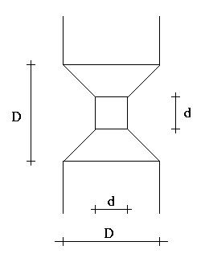
例1.1 海狸(单个测试数据版)
当海狸咬一棵树的时候，它从树杆咬出一个特别的形状。树杆上剩下的部分好像2个圆锥截体用一个直径和高相等的圆柱体连接起来一样。有一只很好奇的海狸关心的不是要把树咬断，而是想计算出在给定要咬出一定体积的木屑的前提下，圆柱体的直径应该是多少。
分析：假定树杆是一个直径为D的圆柱体，海狸咬的那一段高度也为D。那么给定要咬出体积为V的木屑，内圆柱体的直径d应该为多少？其中D和V都是整数。

Slide 34

分析2：题目中有3个量：D、V和d，其中D和V是从键盘输入，要计算d值并输出。推导出来的关系式是： 。
运行情况如下：
10 250↙(用户从键盘输入)
8.054
#include <stdio.h>
#include <math.h>
int main( )
{
int V, D; double d, d3; //d3为d的3次方
double pi = 2*asin(1); //把π用数学函数表示出来
scanf( "%d%d", &D, &V ); //输入D和V的值
d3 = D*D*D-6*V/pi; //计算d的3次方
d = pow( d3, 1.0/3 ); //计算d
printf( "%.3f\n", d ); //输出到小数点后3位
return 0;
}
由运行过程可以看出，例1.1只能处理一组测试数据，处理完毕，程序就结束了。

Slide 35
例1.1其实是一道程序设计竞赛题目改编过来的，原始题目详见以下例1.2。
例1.2 海狸(Beavergnaw)
题目来源：Waterloo, June 1, 2002
题号：ZOJ1904, POJ2405
题目描述：
同例1.1。
输入描述：
输入包含多个测试数据，每个测试数据占一行，为2个整数D和V，用空格隔开。D是圆柱体的直径，V是要咬出的体积。D=0、V=0表示输入结束。
输出描述：
对每个测试数据，输出一行，为d的值，保留小数点3位小数。

Slide 36
样例输入：
10 250
20 2500
25 7000
50 50000
0 0
样例输出：
8.054
14.775
13.115
30.901
程序设计竞赛题目一般都是有多组数据的。其目的有两个：一是为了测试各种可能的情况，防止出现用户程序考虑不全面也能通过评判的情形，二是可以测试算法的优劣及运行时间。

Slide 37
#include <stdio.h>
#include <math.h>
int main( )
{
int V, D; double d, d3;
double pi = 2*asin(1);
while( 1 )//永真循环
{
scanf( "%d%d", &D, &V );
if( D==0 && V==0 )
break;
d3 = D*D*D-6*V/pi;
d = pow( d3, 1.0/3 );
printf( "%.3f\n", d );
}
return 0;
}
#include <stdio.h>
#include <math.h>
int main( )
{
int V, D; double d, d3;
double pi = 2*asin(1);
scanf( "%d%d", &D, &V );
d3 = D*D*D-6*V/pi;
d = pow( d3, 1.0/3 );
printf( "%.3f\n", d );
return 0;
}
过渡到多组数据的处理；
程序设计竞赛及各OJ系统使用的是标准C/C++语言的编译器，而标准C/C++规定main函数必须返回int值。

Slide 38
1.3.3 程序设计竞赛题目的输入/输出
4种基本输入情形及其处理
题目一般会按以下4种基本情形之一来给出输入数据的格式：
① 输入数据文件中，第一行数据标明了测试数据的数目；
② 输入数据文件中，有标明输入结束的数据；
③ 输入数据文件中，测试数据一直到文件尾；
④ 没有输入数据，这种情形罕见。
对于第3种情形，题目有时不会明确告诉测试数据一直到文件尾，只要判断出需要处理多个测试数据，且不是第1、2、4这三种情形，那就是第3种情形。
//情形3的处理
//假定每个测试数据包含两个整数：m n
int m, n;
//while( cin >>m >>n ) //C++语言
//C语言
while( scanf("%d %d", &m, &n)!=EOF )
{
//处理该测试数据
}
…
//情形2的处理
//假定每个测试数据包含
//两个整数：m n，0 0表示结束
int m, n;
while( 1 )
{
scanf( "%d %d", &m, &n );
if( m==0&&n==0 ) break;
//处理这个测试数据
}
…
//情形1的处理
//kase表示测试数据个数
int i, kase;
scanf( "%d", &kase );
for(i=1; i<=kase; i++)
{
//读入第i个测试数据
//处理第i个测试数据
}
…

Slide 39
1.3.3 程序设计竞赛题目的输入/输出
多种基本输入情形的嵌套
有些竞赛题目的输入是多种(通常是2种)基本输入情形的嵌套。
如例1.7、练习3.1和3.3、例6.4、练习10.5，都是在第1种输入情形的里面又嵌套了第2种输入情形；
练习4.10和练习9.5是在第1种输入情形的里面又嵌套了第1种输入情形；
练习2.1则是在第2种输入情形里又嵌套了第2种输入情形。
关于多种输入情形嵌套的处理，详见例1.7、例6.4、1.5.1节和附录A。

Slide 40
1.3.3 程序设计竞赛题目的输入/输出
输出
为了实现实时的自动评判，服务器的评判程序只能采用文本比对的评判方式进行评判，而且为了确保用户程序的正确性，评判程序必须将用户的输出文件与标准输出文件一个字符一个字符地进行比对。因此，如果输出错误，甚至仅仅是格式不对，程序就不可能通过。因此，要养成良好的编程习惯。
有些竞赛或OJ系统在评判时可以忽略行首或行末的空格，以及输出内容中多余的空行，但每行中间的空格不会忽略，也不能忽略，因为诸如“37”和“3 7”显然是两个不同的答案。

Slide 41
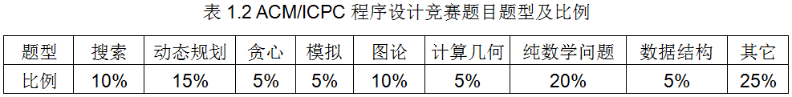
1.3.4 程序设计竞赛题目类型
程序设计竞赛题目所涉及到的算法主要有3大类：
基础算法，如枚举、模拟、递归、搜索等；
优化算法，如分治、动态规划、贪心等；
图论、数论、计算几何、组合数学、离散数学等领域的基础算法。
这些题目对于培养学生算法分析与设计的意识和能力有很大的作用。
程序设计竞赛题目的题型及大致比例如表1.2所示。

Slide 42
1.4 程序设计竞赛题目解析
例1.3：数字阶梯－对应第1种基本的输入情形；
例1.4：假票－对应第2种基本的输入情形；
例1.5：纸牌－对应第3种基本的输入情形；
例1.6：特殊的四位数－对应第4种基本的输入情形。
例1.7：一个数学难题－2种基本的输入情形的嵌套。

Slide 43
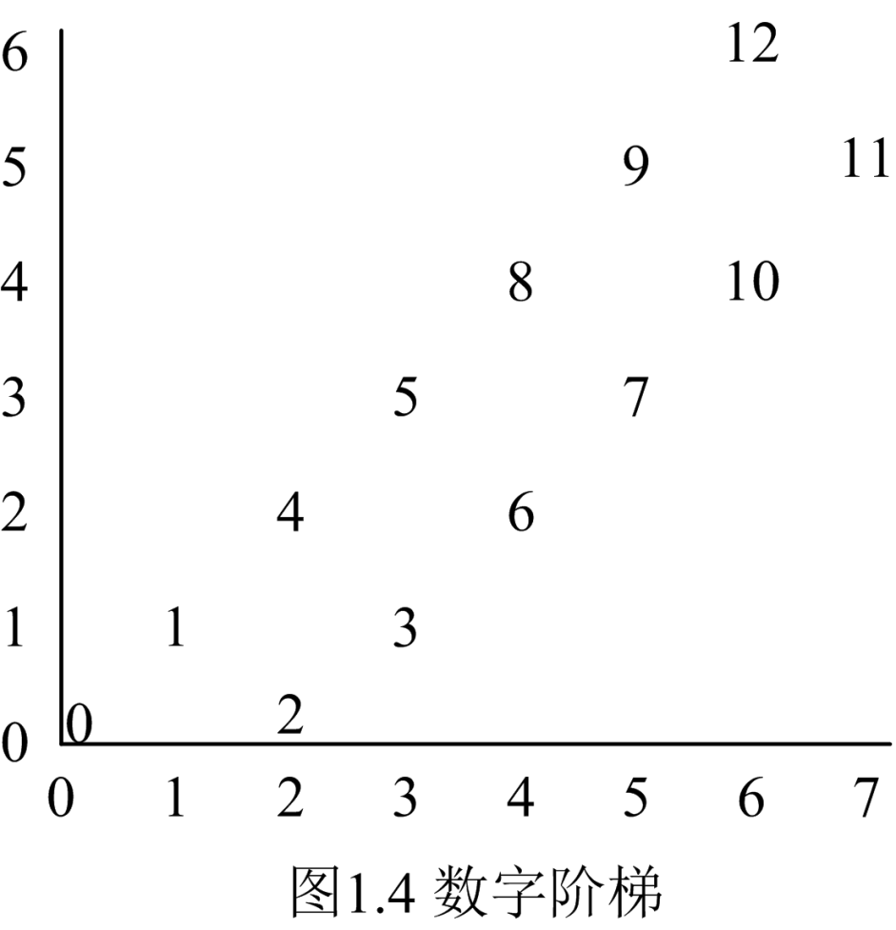
例1.3 数字阶梯(Number Steps)
题目来源：Asia 2000, Tehran (Iran)
题号：ZOJ1414，POJ1663
题目描述：
从坐标(0,0)出发，在平面上写下所有非负整数0,1,2,...，如图1.4所示。例如1、2和3分别是在(1,1)、(2,0)和(3, 1)坐标处写下的。
编写程序，给定坐标(x,y)，输出对应的整数(如果存在的话)，输入文件中x、y坐标范围都在0…5000。
如果题目提到输入数据的范围，则数据文件中的数据肯定满足这个范围，不必判断!!!!!

Slide 44

输入描述：
输入文件的第一行为N，表示测试数据的数目。接下来是N个测试数据，每个测试数据占一行，包含两个整数：x y，代表平面上的坐标(x,y)。
第一种输入方式!!!!!
输出描述：
对输入文件中每一行所表示的坐标点，输出在该点的非负整数，如果没有对应整数，输出No Number。
样例输入：
3
4 2
6 6
3 4
 输入文件中测试数据个数
样例输出：
6
12
No Number
 (4,2) 处 的 非 负 整 数 为 6
 (6,6)处的 非 负 整 数 为 12
(3,4)处没有对应的非负整数

Slide 45

分析：
非负整数0,1,2,...有规律地分布在两条直线上，L₁: y = x 和 L₂: y = x - 2。
1. 如果输入的点坐标不满足这两条 直线方程，则没有对应的非负整 数。
2. 非负整数在这两条直线上分布规 律是：
  1) 在直线L₁: y = x上，如果坐 标x是偶数，则对应的整数是 2*x；如果坐标x是奇数，则 对应的整数是2*x-1。
  2) 在直线L₂: y = x - 2上，如果 坐标x是偶数，则对应的整数 是2*x-2；如果坐标x是奇数 ，则对应的整数是2*x-3。

Slide 46
#include <stdio.h>
int main( )
{
int x, y, N, i; scanf( "%d", &N ); //N表示输入文件中测试数据的数目
for( i=0; i<N; i++ ) { //处理输入文件中的N个测试数据
scanf( "%d %d", &x, &y ); //每个测试数据包含两个整数
int Num; //在(x,y)坐标点上的非负整数
if( y!=x && y!=x-2 ) Num = -1; //(x,y)不在L1，也不在L2上
else {
if( y==x && x%2==0 ) Num = 2*x; //(x,y)在L1上，且x为偶数
else if( y==x && x%2!=0 ) Num = 2*x-1; //(x,y)在L1上，且x为奇数
else if( y==x-2 && x%2==0) Num = 2*x-2; //(x,y)在L2上，且x为偶数
else Num = 2*x-3; //(x,y)在L2上，且x为奇数
}
if( Num==-1 ) printf( "No Number\n" );
else printf( "%d\n", Num );
}
return 0;
}

Slide 47
例1.4 假票(Fake Tickets)
题目来源：South America 2002，Practice
题号：ZOJ1514
题目描述：
舞会收到很多假票。要求编写程序，统计所有门票中存在假票的门票数。
输入描述：
输入文件中包含多个测试数据。每个测试数据占两行。第1行为两个整数N和M，分别表示发放门票的张数和参加晚会的人数(1 <= N <= 10000 , 1 <= M <= 20000)。第2行为M个整数Ti，为收到的M张门票的号码(1 <= Ti <= N)。最后一个输入N = M = 0代表输入结束。
第二种输入方式!!!!!

Slide 48
输出描述：
对每个测试数据，程序要输出一行，为一个整数，表示有多少张票被伪造过。
样例输入：
5 5
3 3 1 2 4
6 10
6 1 3 6 6 4 2 3 1 2
0 0
样例输出：
1
4
注解：
第2个测试数据中，收到10张门票，其中门票号码为6的有3张，号码为1的有2张，号码为3的有2张，号码为2的有2张，这些门票都被伪造过，即有4张门票被伪造过。

Slide 49
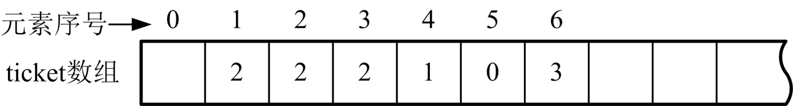
分析：
N是门票的总数，M是收到的门票总数。因为N不会超过10000，所以定义一个一维数组ticket[10001]，统计每张收到的门票，设门票的号码为i，在对应的数组元素上加1，即ticket[i]++。M张门票统计完毕后，元素值大于1的就是存在伪造门票的。例如，样例输入中的第2个测试数据，统计完以后，ticket数组的存储情形如图1.5所示，所以假票数为4。
样例输入：
5 5
3 3 1 2 4
6 10
6 1 3 6 6 4 2 3 1 2
0 0

Slide 50
#include <stdio.h>
#include <string.h>
int N, M; //N是门票的总数，M是收到的门票总数
int ticket[10001]; //统计每个号码的门票有多少张
int main( )
{
int i, tmp;
while( scanf("%d %d", &N, &M) ){ //每个测试数据的第1行为两个整数N和M
if( !N && !M ) break; //当N = M = 0时，输入结束
memset( ticket, 0, sizeof(ticket) ); //对ticket数组清零
for( i=1; i<=M; i++ ) { //"登记"这M张门票,对每张门票,给对应数组元素加1
scanf( "%d", &tmp ); ticket[tmp]++;
}
int sum = 0;
for( i=1; i<=N; i++ ) //统计被伪造过的门票的数目
if( ticket[i]>1 ) sum++;
printf( "%d\n", sum );
}
return 0;
}
memset函数：内存初始化，即给某一段存储空间中的每个字节赋值为同一个值，在该程序中，调用memset给数组ticket各元素清零。

Slide 51
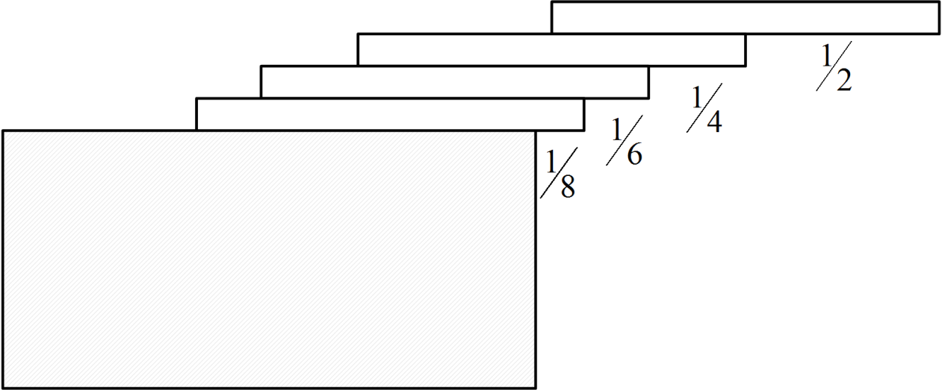
例1.5 纸牌(Deck)
题目来源：South Central USA 1998
题号：ZOJ1216，POJ1607
题目描述：
一张扑克牌可以放置在桌子的边缘，只要伸出桌子边缘的长度不超过整张牌长度的一半即可。n张牌叠起来放在桌子的边缘，其最长可伸出桌子边缘的长度为1/2+1/4+...+1/(2*n)，如图1.6所示。输入n，按照题目要求的格式输出n张牌可伸出桌子边缘的最大长度。
不是第1、2、4种输入情形，因此，输入数据是一直到文件尾的，是第3种输入情形。
输入描述：
输入文件包括多个非负整数，每个非负整数占一行，每个整数都是小于99999的。

Slide 52
输出描述：
输出首先包含一个标题，即首先输出下面一行：
# Cards Overhang
然后对输入文件中的每一个非负整数n，首先输出该测试数据中牌的数目n，再输出n张牌最长可伸出桌子边缘的长度，单位为一张牌的长度，保留小数点后3位有效数字。
样例输出：
(注意：在样例输出第一行中的数字是用来帮助你按照正确的格式输出的，不是你的程序所应该输出来的)
12345678901234567
# Cards Overhang
1 0.500
2 0.750
3 0.917
4 1.042
30 1.997
样例输入：
1
2
3
4
30

Slide 53
分析：
这道题目实际上就是求数列和：1/2+1/4+...+1/(2*n)，而且这道题对输出格式要求很严格。
#include <stdio.h>
int main( )
{
int n, j;
printf( "# Cards Overhang\n" );
while( scanf("%d", &n)!=EOF ) { //测试数据一直到文件尾
double len = 0.0;
for( j=1; j<=n; j++ ) len += 1.0/(double)(2*j); //计算长度
printf( "%5d", n ); //按照要求的格式进行输出
printf( "%10.3f\n", len ); //按照要求的格式进行输出
}
return 0;
}

Slide 54
例1.6 特殊的四位数(Specialized Four-Digit Numbers)
题目来源：Pacific Northwest 2004
题号：ZOJ2405，POJ2196
题目描述：
找到并输出所有的4位数（十进制数）中具有如下属性的数：四位数字之和等于其十六进制形式各位数字之和，也等于其十二进制形式各位数字之和。
例如，十进制数2991，其四位数字之和2+9+9+1 = 21。十进制数2991的十二进制形式为1893(12)，其各位数字之和也为21，但是它的十六进制形式为BAF(16)，其各位数字之和等于11+10+15 = 36，因此你的程序要舍去2991这个数据。
下一个数，2992，其十进制、十二进制、十六进制形式各位数字之和均为22，因此2992符合要求，应该输出来。（只考虑4位数， 2992是第一个符合要求的数）。

Slide 55
输入描述：
本题没有输入。
输出描述：
你的程序要求输出2992及其他更大的、满足要求的四位数（要求严格按升序输出），每个数占一行（前后都没有空行），整个输出以换行符结尾。输出中没有空行。输出中的前几行如样例输出所示。
样例输入：
本题没有输入。
样例输出：
2992
2993
2994
2995
2996
2997
2998
2999
第四种输入方式!!!!!

Slide 56
分析：
该题包含了枚举的思想(详见第2章)，枚举所有的4位数(1000 ~ 9999)，判断是否满足：其十六进制、十二进制、十进制形式中各位数之和是否相等。
这里要特别注意进制转换的方法。如果要将一个十进制输NUM转换到M进制，其方法是：将NUM除以M取余数，直到商为0为止，存储得到的余数。当然本题只需要得到NUM在16、12、10进制下各位和，所以只要累加余数即可。
另外，本题的程序还使用了continue语句：如果NUM的16进制各位和不等于12进制各位和，不需再判断10进制各位和与16、12进制各位和是否相等，可以提前结束本次循环，所以要用到continue语句。

Slide 57
#include <stdio.h>
int main( )
{
int NUM, temp;
for( NUM = 1000; NUM <= 9999; NUM++ ) { //枚举所有的4位数
int s16 = 0, s12 = 0, s10 = 0; //NUM的16、12、10进制各位和
temp = NUM;
while( temp ) { //等价于while( temp!=0 )
s16 += temp % 16; temp /= 16;
}
temp = NUM;
while( temp ) { s12 += temp % 12; temp /= 12; }
if( s16 != s12 )
continue; //如果16进制各位和不等于12进制各位和,提前结束
temp = NUM;
while( temp ) { s10 += temp % 10; temp /= 10; }
if( s16 == s10 ) //如果能运行到这,则s16和s12已经相等了
printf( "%d\n", NUM );
}
return 0;
}

Slide 58
例1.7 一个数学难题(A Mathematical Curiosity)
题目来源：East Central North America 1999, Practice
题号：ZOJ1152
题目描述：
给定两个整数n和m，计算满足以下条件的整数对(a,b)的个数：0 < a < b < n，且(a^2+b^2 +m)/(ab)为整数。
第1种输入情形中嵌套了第2种输入情形
输入描述：
输入文件包含多组测试数据。第1行为一个整数N，然后是一个空行，接下来有N组测试数据，每组数据用空行隔开。每组数据的格式为：有多个测试数据，每个测试数据占一行，为两个整数n和m，其中0<n≤100；每组数据最后一行为0 0，代表该组数据结束。

Slide 59
输出描述：
每组数据的输出用空行分隔开。对每组数据中的每个测试数据，首先输出该测试数据在该组数据中的序号，然后输出求得的满足条件的数对的个数。
样例输入：
1
10 1
20 3
0 0
样例输出：
Case 1: 2
Case 2: 4
第1种输入情形中嵌套了第2种输入情形

Slide 60
分析：本题可以采取枚举方法(详见第2章)求解：枚举a和b的每个取值，判断是否满足条件。另外，本题还要实现“每组数据的输出用空行隔开”，方法详见4.6.2节。
#include <stdio.h>
int main( )
{
int N, k; scanf( "%d", &N ); //N为测试数据的组数
for( k=1; k<=N; k++ ) {
int n, m, a, b; //n、m为每个测试数据中的两个数
int kase = 1;
while( scanf( "%d%d",&n, &m ) && !( n == 0 && m == 0 ) ) {
int answer = 0; //满足条件的数对个数
for( a = 1; a < n; ++a ) {
for( b = a+1; b < n ; ++b ) {
if( (a*a+b*b+m)%(a*b) == 0 ) ++answer;
}
}
printf( "Case %d: %d\n", kase++, answer );
}
if( k!=N ) putchar( '\n'); //正确输出空行
}
return 0;
}

Slide 61
1.5 实践进阶：基本的输入/输出的处理
1.5.1 输入的处理
1. 无需判断输入数据的范围及有效性
程序设计竞赛题目对输入数据的格式和范围会详细描述。评判时输入数据文件里的测试数据会严格遵守这些格式和范围。初学者往往浪费很多精力判断输入数据是否符合范围，完全没有必要！
但用户程序可以根据输入数据的范围定义相关数组的长度。例如，题目中如果提到“每个测试数据中包含平面上N (2≤N≤1000)个点的坐标”，则在定义存储这些点的一维或二维数组时必须保证数组长度大于1000。
另外，对第2种基本输入情形，题目中会提到“测试数据最后有标志着输入结束的数据”(如0 0)，评判时输入数据文件里一定有这样的数据，所以不用担心例1.2、1.4的程序会陷入死循环。

Slide 62
1.5 实践进阶：基本的输入/输出的处理
1.5.1 输入的处理
2. 一般不需要采用文件输入/输出
程序设计竞赛题目往往会提到“输入文件中包含多个测试数据”、“测试数据一直到文件尾”等等，初学者会误以为程序需要采用文件输入/输出。一般情况下，用户程序仍然只需采用标准输入/输出，除非比赛有特别要求。因此，参赛队伍在测试程序时如果有重定向到文件的语句，在提交程序时一定要删除或注释掉。
服务器为了实现实时的评判，测试数据一定是在文件里，不可能在评判时由人工输入大量的测试数据。服务器会自动将参赛队伍程序中的标准输入/输出重定向到文件，所以程序无需采用文件输入/输出。

Slide 63
1.5 实践进阶：基本的输入/输出的处理
1.5.1 输入的处理
3. 不要试图把输入数据文件中多个测试数据先存储起来再依次处理
初次接触程序设计竞赛的学生，通常的思维是试图把所有的测试数据先存储起来，再依次处理。这种方式存在的问题是：由于不知道有多少个测试数据(无论是情形1、情形2，还是情形3)，只能定义很大的数组来存储所有的测试数据，浪费存储空间，甚至有时会超出内存限制。
其实没有必要把所有测试数据都先存储起来再处理的。因为前一个测试数据和后一个测试数据是没有关联的，正确的处理方法是：只需要定义存储一个测试数据所需的变量即可，先读一个测试数据进来处理，处理完毕后，这些变量的值就可以清空或重新赋值了，因此可以用这些变量再读入下一个测试数据进行处理。

Slide 64
在例1.3里，初学者通常的做法是试图把所有输入先存储起来，再处理。比如下面的方法：
int x[1000], y[1000]; //存储N个点的x坐标和y坐标
int i, N;
scanf( "%d", &N ); //N表示输入文件中测试数据的个数
for( i=1; i<=N; i++ )
scanf( "%d%d", &x[ i ], &y[ i ] );
for( i=1; i<=N; i++ )
{ … } //处理第i个点的坐标并输出
如果输入数据文件中测试数据的数目小于1000，即N<1000，这样处理也是可以的。但如果测试数据的数目大于1000，则因为定义的数组太小，导致数组越界、产生运行出错。
由于本题并没有告诉N的取值范围，不知道输入数据文件中测试数据有多少个，所以这种方法是不可取的。
正确的方法是只需定义两个单变量x和y来存储每个测试数据中点的x、y坐标，详见例1.3的程序。

Slide 65
1.5 实践进阶：基本的输入/输出的处理
1.5.1 输入的处理
4. 第3种输入情形“测试数据一直到文件尾”的理解
服务器在评判程序时，测试数据一定是存放在文件里的，“测试数据一直到文件尾”的意思就是测试数据一个接一个，一直到最后，但不知道有多少个测试数据(不是第1种情形)，也没有输入结束的标志(不是第2种情形)。在计算机里，每个文件后面都有文件结尾标志EOF(End of File)。
对这种输入情形，C/C++语言处理方法的含义是：
对C语言，“while( scanf("%d %d", &m, &n)!=EOF )”，如果读入的不是EOF，则是正常的测试数据，如果读入了EOF，while循环就结束了。
对C++语言，“while( cin >>m >>n )”，如果读入正常的测试数据，cin返回的是cin对象本身（非0）；如果读入EOF，则返回0，所以while循环就结束了。

Slide 66
1.5 实践进阶：基本的输入/输出的处理
1.5.1 输入的处理
4. 第3种输入情形“测试数据一直到文件尾”的理解
要观察到“读入文件尾标志，程序就结束”的效果，必须将标准输入/输出重定向到文件，且保证从文件里读数据，详见3.4.2节。如果采用标准输入/输出，是看不到这种效果的，运行程序时无法结束，因为从键盘输入数据无法体现“到文件尾”。

Slide 67
1.5 实践进阶：基本的输入/输出的处理
1.5.1 输入的处理
5. 多种基本输入情形嵌套时表示测试数据结束和表示输入结束的标志一致时的处理方法
如果是第2种输入情形里又嵌套了第2种输入情形，而且结束的标志是一样的，这时就要正确区分是测试数据结束的标志还是所有输入数据结束的标志。例如，在练习2.1中，表示测试数据结束和表示所有输入数据结束的标志都是“0 0”，所以要正确区分。
处理方法：设置一个状态变量firstzero，表示是否是第一对“0 0”。对每个测试数据，firstzero的值初始为1；当读入一对“0 0”时，如果firstzero的值为1，说明此时读入的是表示当前测试数据结束的“0 0”，此时应将firstzero置为0；如果firstzero的值为0，说明此时读入的是表示所有输入结束的“0 0”，此时应退出整个输入的循环处理结构。

Slide 68
1.5 实践进阶：基本的输入/输出的处理
1.5.2 输出的处理
程序设计竞赛题目对输出的要求是极其严格的，原因在于其评判方法是将用户程序的输出文件与标准输出文件一个个字符的进行比对，一旦出现不匹配，则认为是答案错误(或者格式错误)。
1. 输出内容对齐问题
一些程序设计竞赛题目在输出时要求输出数据严格对齐，如例1.5、练习1.2和1.4。
2. 正确地按照题目所要求的精度进行输出
对浮点型输出数据，通常要求按照指定的精度输出，如例1.5、练习1.3和1.4。

Slide 69
1.5 实践进阶：基本的输入/输出的处理
1.5.2 输出的处理
3. 输出内容中提示信息的处理
对于题目要求输出的一些提示信息，如果有电子版题目，可以从样例输出里拷贝过去，这样就不容易出错。如例1.5输出时的提示信息可以从题目中拷贝到程序里，练习1.4输出时的第1、2行也可以从题目中拷贝到程序里。

Slide 70
教材信息
教材：王桂平, 程序设计方法及算法导引, 北京大学出版社, 2020年出版.
内容提要：本书比较系统地讲解了程序设计的基本思想和算法，并通过一些经典的程序设计竞赛题目阐述算法思想和实现方法。首先介绍了几类程序设计竞赛的起源、历史、竞赛规则、评判原理等，以及一种新的程序设计实践形式——在线程序实践；然后系统地讲解了程序设计竞赛涉及的一些基础算法或应用问题，包括枚举，模拟，字符及字符串处理，时间和日期处理，高精度计算，分治、动态规划和贪心算法，搜索算法，排序和检索，数论基础；特别地，每一章最后一节循序渐进地引入和总结了程序设计竞赛所需掌握的实践知识和技能，附录还总结了程序设计竞赛的100个技巧。本书可作为高校程序设计基础课程的教材或配套教材，也可作为程序设计竞赛的入门教材。

